Slide 1
국부펀드 KIC, AI 에이전트 공모전
예선 AI Agent 기획서
공시로 내 투자 근거를 점검하는 개인 맞춤 에이전트
AI 인터뷰로 운용역마다 맞춰 만드는 AI Agent
팀명 | Thesis Fit
팀장 | 문성원
팀원 | 김건우

Slide 2
예선 제출물 – Summary
서비스명 | 공시로 내 투자 근거를 점검하는 개인 맞춤 에이전트
문제·사용자 | KIC 주식 운용역. 밤사이 공시·뉴스가 몰려, 출근 전 판단 시각까지 내 투자 근거 기준으로 정리하기 어렵다. KIC 보유 상위 8개사의 최근 1년 공시 136건 중 75%가 한국 시간 밤~새벽(22:00~06:59)에 나왔다.
본선 개발 계획 | 본선에서 AI 인터뷰와 투자근거.zip을 활용하는 개인화 Agent를 개발한다. 속보는 5분마다(장중 1분), 심층 리서치는 매일 07:30 또는 요청 시 실행하도록 설계한다. 개인 메모리로 이전 의견과 근거를 이어받는다. 자율 RSI를 구현하고, 두 가지 ChatGPT 방식과 과거 공시 백테스트로 비교한다.
데이터·기술 | 데이터 MVP는 SEC 공시(8-K·10-Q·10-K)와 KIC 13F를 사용한다. SNS·DART·블룸버그 등은 계약 범위에서 확장한다. 기술 Hybrid RAG로 원문을 찾고 인용·금액을 검증한다. ZIP·SQLite 개인 메모리는 사내 처리하고, 외부 AI에는 공개 자료만 보낸다.
기대효과 | 속보와 심층 리서치를 같은 투자 근거로 이어 본다 (목표). 본선 검증 중요 정보 포착, 불필요·중복 비율, 수집 시간, 속보 감지 지연, 토큰 사용량 사전 단건 시험 공시 판정 약 10초. 별도 10-Q 읽기 비교에서 누락 비용 확인 (6쪽).

Slide 3
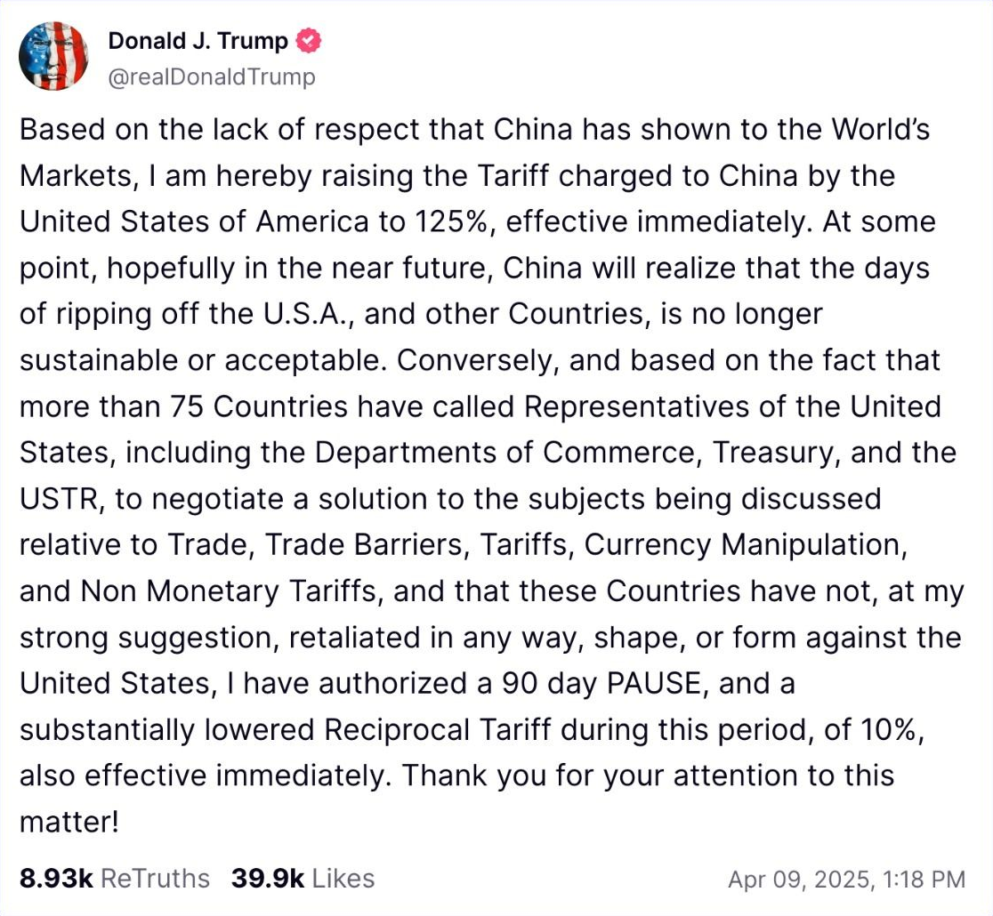
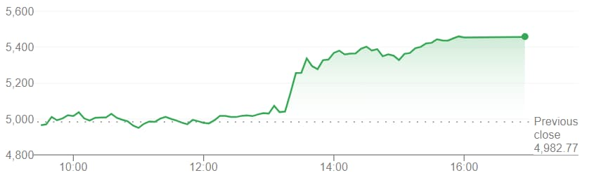
예선 제출물 – AI Agent 기획서
국부펀드 KIC, AI 에이전트 공모전
① 문제 정의
쏟아지는 정보와 제한된 판단 시간
공시는 길어지고 실적 발표 자료는 한꺼번에 쏟아진다. 운용역이 판단 시각까지 검토할 수 있는 양은 한정돼 있다.
검색·알림 도구가 있어도 출처를 넓게 봐야 한다. 정책결정자·기업 경영진이 Truth Social이나 X에 먼저 소식을 올리기도 한다.
밤사이 몰리는 미국 공시
SNS에서 먼저 나온 상호관세 90일 유예 발표
야간 75% · 오전 5~6시대 집중 70%
Truth Social 원문 · 2025.04.09 13:18 ET
같은 날 S&P 500 장중 흐름
KIC 보유 8개사 공시 136건 · 한국 시간 기준
+9.52%
전일 종가 대비 · 5,456.90 마감
게시 직후 급등
22:00~06:59 102건 · 05:00~06:59 95건
판단의 병목
빠르게 움직이는 시장에서 제때 대응하려면, 소식을 포착한 뒤 사실인지 확인하고 내 투자 근거에 미칠 영향을 판단해야 한다.
그림 1 SEC EDGAR 8-K·10-Q·10-K (2025.11.08~2026.11.08, 팀 집계, 정정공시 제외) | 그림 2 Truth Social (Axios 캡처) · Google Finance (Finbold 인용)
배경 Lesmy 외 (2025), Lost in the fog · Dechow 외 (2026), Beyond earnings quality
Notes:
공시 분량과 실적 발표 자료의 다변화
Lesmy 외 (2025), Lost in the fog — https://www.nature.com/articles/s41599-025-06094-y.pdf
Dechow 외 (2026), Beyond earnings quality, Fig. 1 — https://link.springer.com/article/10.1007/s11142-026-09971-2/figures/1
KIC 표본: NVIDIA, Alphabet, Microsoft, Amazon, Broadcom, Micron, Meta, AMD. SEC EDGAR 8-K·10-Q·10-K 136건, 2025.11.08~2026.11.08. SEC 접수 시각을 KST로 환산했다. 8-K/A 제외.
SEC EDGAR API — https://www.sec.gov/search-filings/edgar-application-programming-interfaces
Truth Social @realDonaldTrump 원문 — https://truthsocial.com/@realDonaldTrump/posts/114309144289505174
Truth Social 캡처 — https://www.axios.com/2025/04/09/trump-scales-back-tariffs-pm
Google Finance S&P 500 2025.04.09 장중 차트 — https://finbold.com/1000-invested-in-djt-stock-when-trump-said-great-time-to-buy-would-now-be-worth/

Slide 4
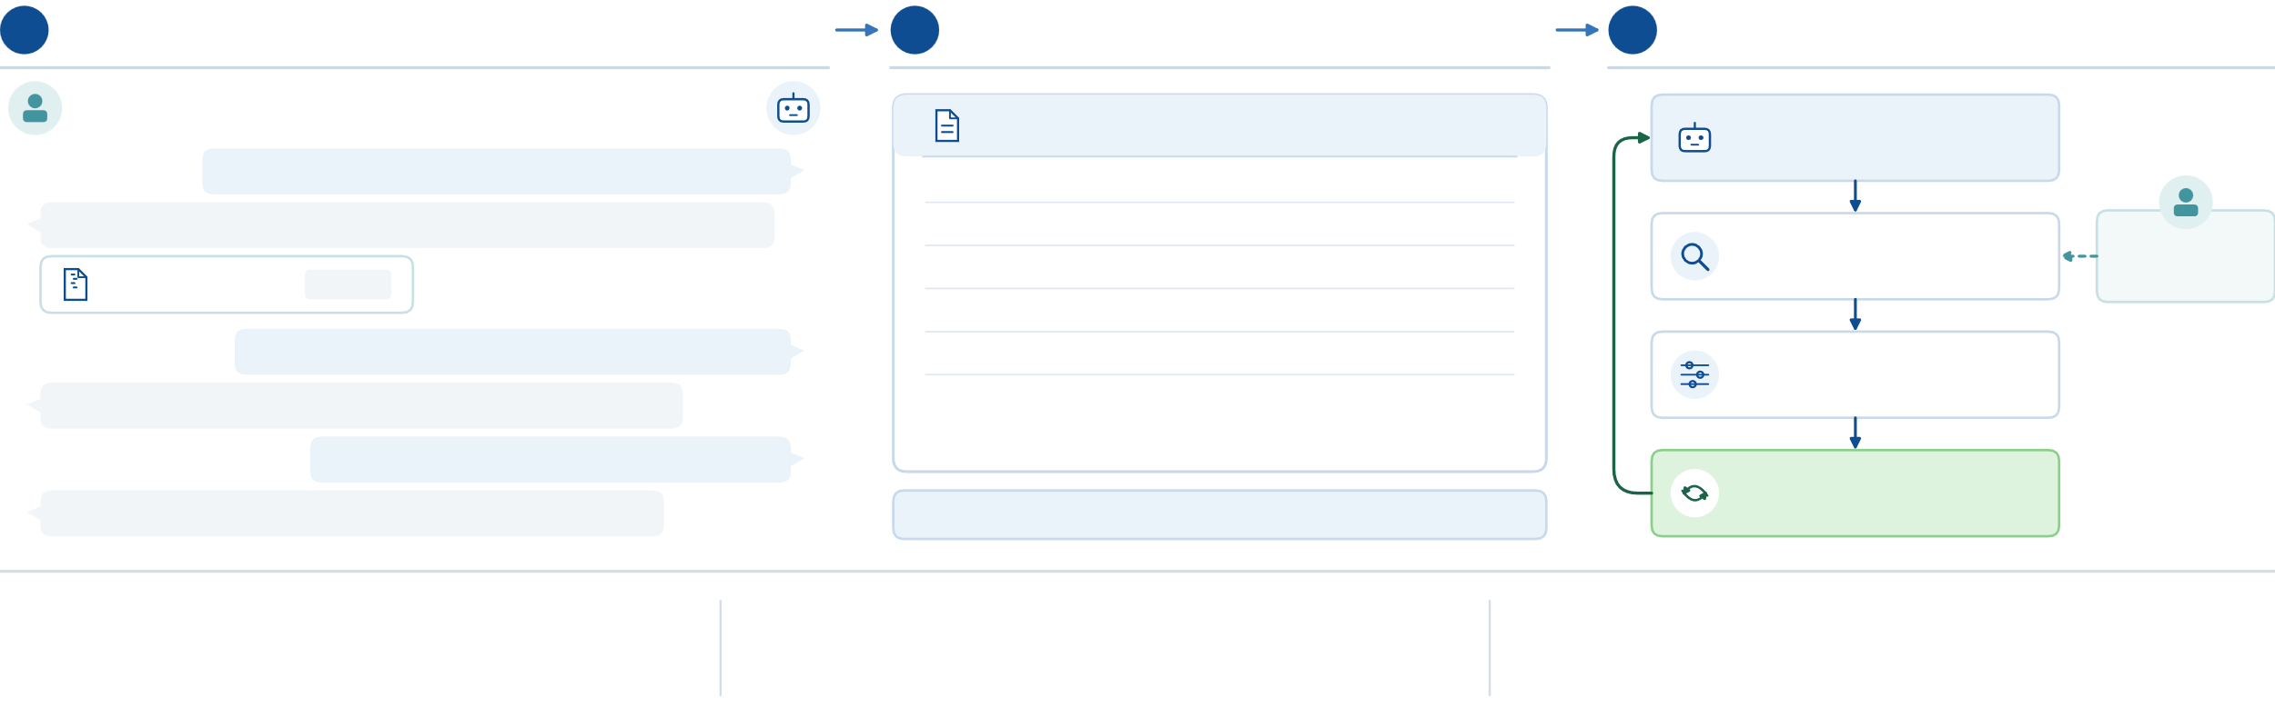
예선 제출물 – AI Agent 기획서
국부펀드 KIC, AI 에이전트 공모전
② 서비스 제안 및 차별성
질문에 답하면, 내 업무에 맞춘 에이전트가 만들어진다
AI가 인터뷰와 첨부 파일로 초안을 만들고, 작업 결과를 스스로 평가해 설정을 개선한다.
1
AI 인터뷰
2
개인화 Agent (초안)
3
자기 개선 (RSI)
반도체 담당 운용역
AI Agent
반도체 모니터링 설정
Agent 작업
관심 분야와 투자 근거를 알려주시겠어요?
대상
NVIDIA·Micron 등 8개사
공시·뉴스 수집 및 판정
반도체·AI 인프라요. 투자 근거는 파일로 보낼게요.
근거
첨부 파일 (예: 빅테크 AI 투자)
자체 피드백·평가
운용역 피드백
투자근거.zip
ZIP
검색어
capex·가이던스·수출 규제·HBM
누락·오판과 원인 점검
선택
출처
SEC 공시 + SNS·블룸버그(확장)
심층 리서치는 언제 정리해 드릴까요?
주기
매일 07:30 · 속보 5분 (장중 1분)
설정 자동 수정
매일 07:30, 또는 ‘지금 조사해’라고 할 때요.
비용
공시 확인 무료 · AI 판정 건당 $0.04
검색어·출처·주기 조정
속보는 얼마나 자주 확인할까요?
Claude Opus 5.5 기준 · 공시 1건 시험 판정 (2026.11)
수정된 설정으로 재작업
5분마다요. 장중엔 1분마다 확인해 주세요.
이 설정으로 공시·뉴스 모니터링 시작
실행 결과를 다시 평가
원문으로 확인되는 근거
묻지 않아도 먼저 움직인다
답만 하면 되는 개인화
AI 답을 원문과 대조하고 근거가 없으면 제외
5분마다 새 소식을 확인하고 07:30에 정리
질문을 통해 대상·검색어·주기 초안 작성

Slide 5
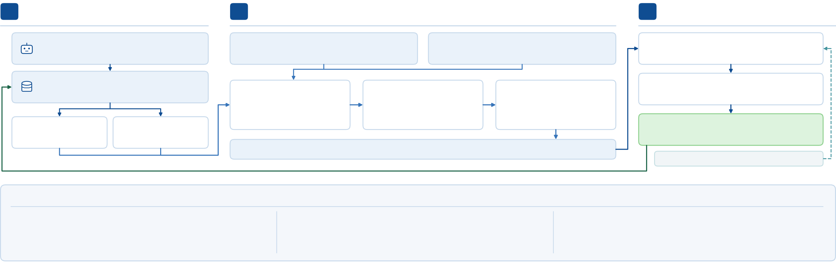
예선 제출물 – AI Agent 기획서
국부펀드 KIC, AI 에이전트 공모전
③ Agent 역할 및 Workflow
개인화 투자 리서치 에이전트 아키텍처
인터뷰와 투자 근거로 설정을 만들고, 속보·심층 리서치 결과를 다음 실행에 반영한다.
A
개인화와 검색 범위
B
실행 모드와 공통 리서치
C
자기 개선 (RSI)
AI 인터뷰·투자근거.zip
속보
심층 리서치
결과 자체 평가
종목·투자 논리·업무 주기 설정
5분마다 (장중 1분) · 좁은 범위
매일 07:30 또는 요청 시 · 넓은 범위
누락·오판 점검 · 후속 성과 평가
개인 메모리
검색·병렬 분석
근거 토론·종합
의견·리스크 검토
LLM 회고·자동 수정
설정·의견·근거·실행일·피드백 저장
Hybrid RAG
강세·약세 토론
트레이더·리스크 토론
검색 범위·출처·주기 조정
시장·뉴스·심리·재무
리서치 매니저
포트폴리오 매니저
수정된 조건으로 재실행
기존 의견 없음
기존 의견 있음
다음 작업에서 결과 재평가
기초·최신 자료 조사
직전 실행 이후 탐색
원문 대조 후 의견 보고 · 의견·근거·실행일을 개인 메모리에 기록
개인 메모리에 회고·설정 변경 이력을 남겨 다음 검색·판정에 반영
선택 · 운용역 코멘트도 평가에 반영
NVIDIA H20 시연 예시
투자근거.zip에서 가져온 가정 ‘수출 규제 영향은 제한적’
4/16 속보 · 8-K 감지
4/16 07:30 심층 리서치
5/29 후속 실행 · 10-Q
중국 수출 허가 필요 공시를 짧은 주기로 확인
저장된 속보를 불러와 공시 원문과 금액 대조
직전 실행 이후 공시에서 실제 비용 45억 달러 확인
최대 55억 달러 예상, 실제 비용은 미확정
‘재검토 필요’ 의견과 실행일을 메모리에 저장
기존 의견에 실제 비용을 구분해 갱신

Slide 6
예선 제출물 – AI Agent 기획서
국부펀드 KIC, AI 에이전트 공모전
④ AI 기술·Tool/API 구성
본선 MVP의 Hybrid RAG와 자율 RSI 설계
본선에서 검색·검증·자율 RSI를 통합한다. ZIP과 개인 메모리는 사내에서 처리하고, 외부 AI에는 공개 자료만 보낸다.
① Agentic Hybrid RAG — 어디서, 무엇을 더 찾을지 AI Agent가 정한다
② 읽기 전략 비교 시험 (NVIDIA 10-Q 1건, 2026.11.9)
키워드 검색 (BM25)
정확한 단어: 'H20' · 'Item 4.02'
순위 결합 (RRF)
H20 실제 비용 45억 달러를 찾는 공시 읽기 방식을 비교했다.
AI Agent
판단
① 기존 방식
보고서 앞 4만 자만 읽어 뒤쪽의 실제 비용을 놓침
1 Note 7 · H20 비용
② 누락 원인
원문과 대조해 비용 문단이 읽는 범위 밖에 있음을 확인
2 MD&A · 수출 허가
충분 → 판정
부족 → 검색어·출처를 바꿔
다시 검색 (최대 2회)
의미 검색 (벡터·임베딩)
'수출 규제' ≈ 'export license'
③ 비교 방식
전체 읽기와 핵심 검색어 주변만 읽는 방식을 각각 시험
3 위험 요인
④ 확인 항목
같은 공시의 실제 비용 발견 여부와 모델 호출 비용 비교
원래 방식
✗ 못 찾음 · $0.10
전체 다 읽기
✓ 찾음 · $0.24
골라 읽기(수정안)
✓ 찾음 · $0.07
③ 본선 MVP 도구·API와 실행 시점
* Claude Opus 5.5 단건 시험 실측. Agent 통합 백테스트는 본선에서 진행 (8쪽).
도구·API | 하는 일 | 실행 시점
인터뷰·ZIP 파서 | 관심 종목·실행 주기 파악, 첨부 파일의 투자 근거를 사내에서 추출 | 최초 설정·파일 갱신
개인 메모리·스케줄러 | SQLite에 설정·의견·근거·실행일·피드백 저장, 모드별 예약·즉시 실행 | 속보 5분(장중 1분) · 리서치 07:30/요청
SEC EDGAR API·외부 피드 | 공시 목록·원문 수집(요청 한도 준수), SNS·블룸버그는 계약 범위 내 확장 | 실행 모드별 수집
Hybrid RAG (BM25·벡터·RRF) | 관련 원문 문단과 위치 반환, 근거가 부족하면 범위를 조정해 재검색 | 의견 작성·후속 탐색
LLM API·실행 워크플로 | 교체형 모델로 분석·토론·JSON 판정, AI 회고 후 설정 수정·재실행 | 속보·심층 리서치·RSI
원문 검증·성과 평가기 | 인용·금액 검증, 판정 로그 해시 기록, 수정 전후 및 후속 수익률·벤치마크 비교 | 보고 전·후속 평가

Slide 7
예선 제출물 – AI Agent 기획서
국부펀드 KIC, AI 에이전트 공모전
⑤ 데이터 활용 계획
공시 원문과 개인 메모리로 투자 근거를 추적한다
MVP는 SEC 공개 공시를 사용한다. 첨부 ZIP과 개인 메모리는 사내에서 처리하고 외부 AI에는 공개 자료만 보낸다.
데이터 | 무엇인가 | 역할 | 갱신·비용 | 단계
SEC 공시 | 수시(8-K)·분기(10-Q)·연간(10-K) 공시 원문 | 속보 감지·심층 근거 확인 | 모드별 · 무료 | MVP
KIC 13F | KIC가 분기마다 SEC에 내는 미국 주식 보유 목록 | 대상 종목 제안 | 분기 1회 · 무료 | MVP
투자근거.zip | 운용역이 첨부한 투자 논리와 재검토 조건 | 개인화 판정 기준 | 파일 갱신 시 | MVP
개인 메모리 | 설정·의견·근거·실행일·선택 피드백·수정 이력 | 후속 검색·RSI에 활용 | 실행·변경 시 | MVP
평가 데이터 | 운용역 2명의 비교 판정, 후속 종가·벤치마크 | 백테스트·후속 성과 평가 | 검증 시 | MVP
SNS 공개 게시물 | X·Truth Social 등 기업·정책 인사의 공개 게시물 | 속보 감지 보강 | 약관·API 계약 | 확장
DART·뉴스(GDELT) | 한국 전자공시와 해외 뉴스 목록 | 국내·기업 외 사건 감지 | 주기 설정 · 무료 | 확장
블룸버그 등 기관 피드 | 기관이 계약한 금융 정보 서비스 | 외부 데이터 연결 | 기관 계약 | 확장
AI 판정 비용 (실측, Claude Opus 5.5) 수시 공시 1건 약 $0.04 · 분기 보고서 1건 약 $0.07(골라 읽기) ~ $0.24(전체 읽기) · 공시 확인은 무료
예시 ① 반도체 담당 운용역의 ZIP에서 추출한 투자 근거
예시 ② 필수소비재 담당 운용역의 ZIP에서 추출한 투자 근거
내 투자 근거 | 다시 볼 조건 (예시) | 실행 모드
빅테크 4사 AI 투자 지속 | 구글·MS·아마존·메타 설비투자 전망 하향 | 07:30 심층
메모리 업황 양호 | 마이크론 매출 전망이 시장 예상 하회 | 07:30 심층
수출 규제 영향 제한적 | 규제 비용 발생 (예상 최대치·실제 비용 구분) | 속보·심층
내 투자 근거 | 다시 볼 조건 (예시) | 실행 모드
가격 결정력 유지 | P&G 판매량 2분기 연속 감소 | 주 1회 심층
마진 방어 | 월마트 매출총이익률 전망 하락 | 주 1회 심층
배당 지속 | 코카콜라 배당 동결·삭감 | 속보

Slide 8
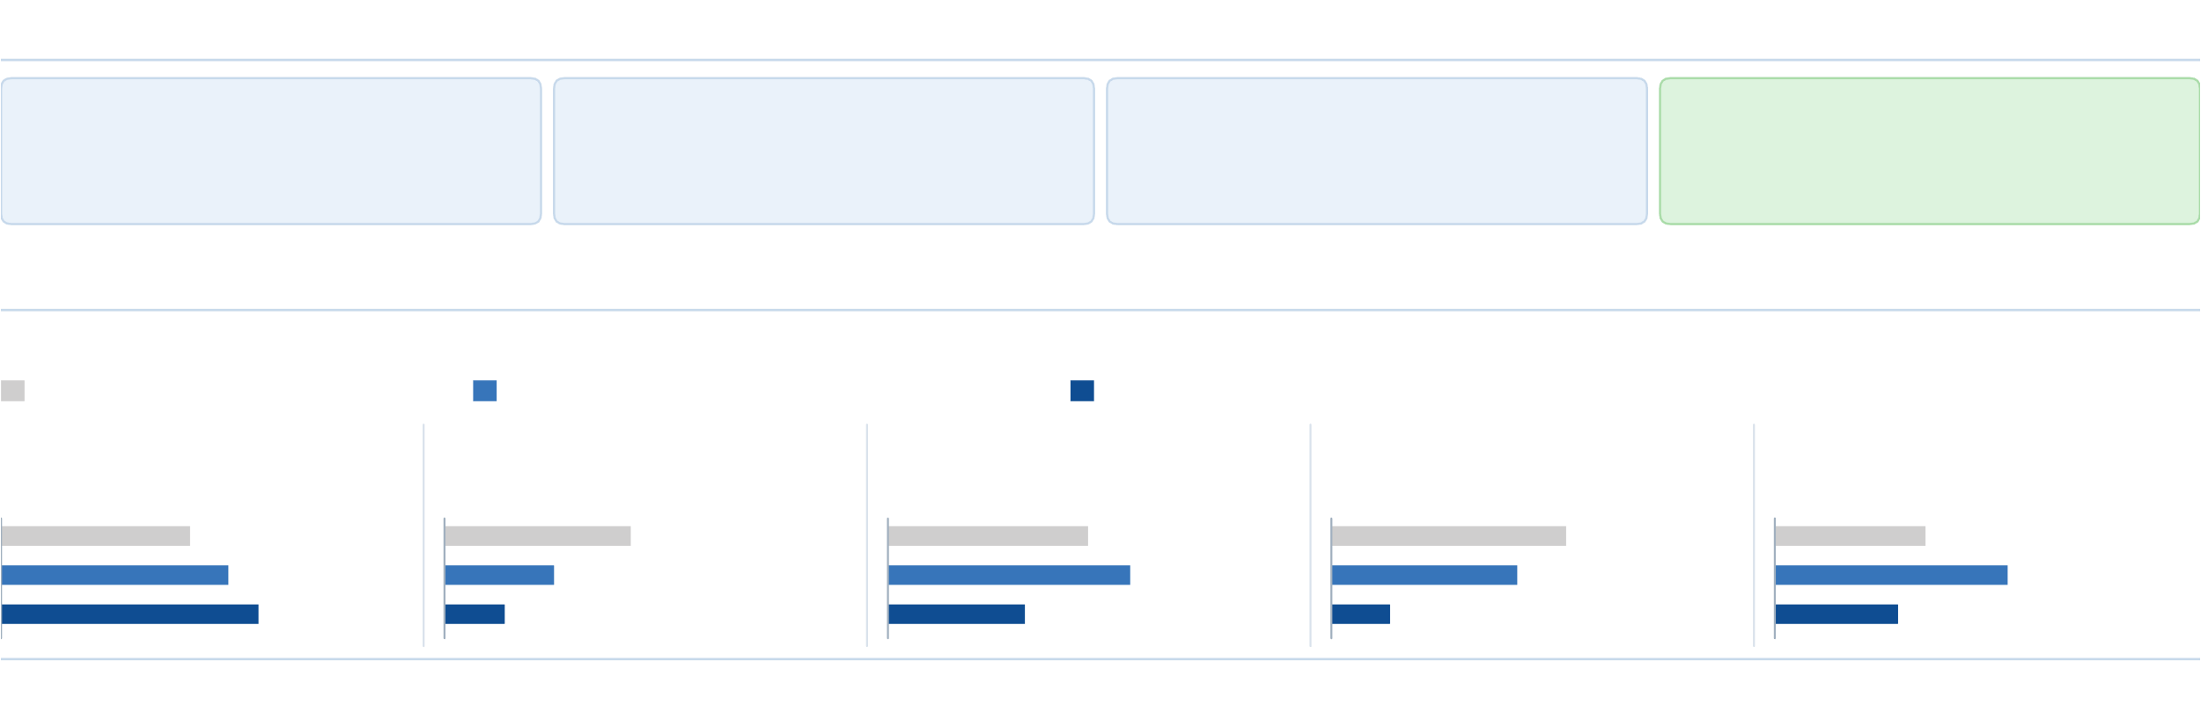
예선 제출물 – AI Agent 기획서
국부펀드 KIC, AI 에이전트 공모전
⑥ MVP 개발 계획
본선에서 Agent를 개발하고 백테스트로 검증한다
본선에서 개인화 설정, 속보·심층 리서치, RSI를 구현한 뒤 동일한 과거 공시를 세 가지 방식으로 비교한다.
본선 개발·검증 일정
1주 12/03~12/09
2주 12/10~12/16
3주 12/17~12/19
마지막 3일 12/20~12/22
인터뷰·ZIP 처리
속보·심층 리서치
자율 RSI
과거 사건 백테스트
개인 메모리와 설정 초안 구현
Hybrid RAG 및 원문 검증 연결
자체 평가·자동 수정·재실행 구현
3개 방식 비교표와 데모 제작
벤치마크 설계
그래프 예시 · 임의 수치
종목·기간·목적·모델·원문 접근 조건을 맞춰, 프롬프트 개선 효과와 Agent의 추가 효과를 비교한다.
ChatGPT 기본 요청
ChatGPT 구조화 프롬프트
ThesisFit Agent
중요 정보 재현율 ↑
불필요·중복 비율 ↓
정보 수집 시간 ↓
속보 감지 지연 ↓
토큰 사용량 ↓
정답 사건 중 포착 비율
수집 결과 중 해당 항목 비율
요청부터 근거 수집 완료까지
공개 시점부터 첫 감지까지
과제당 총 입출력 토큰
69%
34%
95초
24분
11k
83%
20%
115초
19분
17k
94%
11%
65초
6분
9k
중요 사건은 사전에 확정한다. 과거 공시는 공개 시점 순으로 재생하고, 토큰은 API 로그에서 집계한다.

Slide 9
예선 제출물 – AI Agent 기획서
국부펀드 KIC, AI 에이전트 공모전
⑦ 기대효과 및 확장성
개인화 리서치의 기대효과와 검증 목표
본선에서 Agent를 개발해 8쪽의 벤치마크로 검증한다. 단건 시험과 추정의 근거는 10쪽에 있다.
운용 업무의 기대효과
현황·사전 단건 시험
본선 개발 목표
1 아침 리서치 제공
75% 8종목 공시가 22~07시 접수, 연 102건 (실측)
07:30 심층 리서치 ZIP 투자 근거별로 밤사이 공시 정리 (목표)
2 공시 처리 시간 단축
약 15만 자 분기 보고서 1건 · 수동 검토 약 1.5시간(추정)
핵심 근거만 인용 수집 완료 시간과 토큰 사용량 비교
3 중요 정보 수집 정확도 향상
읽기 전략 단건 시험 H20 실제 비용 45억 달러 포착(6쪽)
누락 감소 검증 중요 정보 재현율과 RSI 수정 전후 비교
4 속보 감지 속도 증가
아침에 수동 확인 야간 공시부터 검토
속보 5분마다 장중 1분 주기로 새 공시 확인 (목표)
5 정보 전달 능력 향상
최대 55억 · 실제 45억 NVIDIA 8-K와 10-Q에 각각 기재
같은 의견에 이어 기록 개인 메모리에 예상·실제 비용을 구분해 저장
사전 시험 참고치 공시 판정 약 10초. 본선에서는 수집부터 보고까지 검증하고, 개인 메모리에 실행·수정 이력을 남긴다.
확장성 — 같은 구조로 더 넓게
1 운용 MVP → 확대
2 리서치 확장
3 매매 확장
50종목 기준 연 약 640건(추정) · 담당자별 ZIP·메모리 적용
리포트 근거 숫자를 공시로 자동 갱신 · DART·블룸버그 연결
정보처리 능력 기반으로 ML을 이용한 자동 매매시스템 개발

Slide 10
부록 – 출처 및 AI 활용 내역
국부펀드 KIC, AI 에이전트 공모전
⑧ 부록
구분 | 출처 | 쓰인 곳
KIC 업무 | KIC 투자 프로세스·직무기술서 (kic.kr) | 운용역 업무 이해
학술 논문 | Lesmy·Muchnik·Mugerman (2025) Lost in the fog · Dechow·Ge·Loh (2026) Beyond earnings quality, Review of Accounting Studies | 3장 배경
검색 기법 | BM25 (Robertson·Zaragoza 2009) · RRF (Cormack 외 2009) | 6장 Hybrid RAG
선행 연구·서비스 | AlphaSense 워크플로 에이전트 · AgenticThesis · Fin-RATE · FinFIRST · LiveNewsBench · BlindToChange | 비교·평가 설계
공개 데이터 | SEC 13F: Korea Investment Corp (CIK 1441689, 2026-08-12 공시) · SEC EDGAR submissions (접수 시각, 2026-11-08 수집) | 3장 그림, 대상 종목
시연 공시 | NVIDIA 8-K (0001045810-25-000082) · AMD 8-K (0000002488-25-000039) · NVIDIA 10-Q (0001045810-25-000116) | 5·6장
그림 | Truth Social 원문 (Axios 캡처) · S&P 500 장중 흐름 (Google Finance, Finbold 인용) | 3장
이용 약관 | SEC EDGAR 접근 정책 (초당 10회 이하 요청) · X 개발자 약관·API 계약 | 2·6·7장 수집
계산 근거
숫자 (쓰인 곳) | 근거 | 구분
밤사이 공시 75%·연 102건 (2·3·9장) | 8개사 최근 1년 공시 136건 중 한국 시간 22:00~06:59 접수 102건 (팀 직접 집계) | 실측
공시 1건 판정 약 10초 (2·9장) | 2026.11.9 시험 판정·백테스트 8~12초, Claude Opus 5.5 | 실측
읽기 전략 단건 시험 (6·9장) | NVIDIA 10-Q를 현재 규칙·전체 읽기·수정안으로 각각 판정, 판정 기록은 해시로 봉인 보관 (2026.11.9, 1건) | 실측
읽는 데 약 1.5시간 (9장) | 분기 보고서 본문 146,294자 ≈ 약 2만 3천 단어 ÷ 분당 250단어 ≈ 90분 | 추정
담당 50종목이면 연 약 640건 (9장) | 8종목 102건 ÷ 8 × 50종목 ≈ 638건 | 추정
AI 활용 시스템 판정 모델: Claude Opus 5.5 (단건 시험·백테스트, 다른 모델로 교체 가능) / 기획서 작성 보조: OpenAI Codex(선행연구 정리·초안), Anthropic Claude(자료 조사·공시 시각 집계·원문 대조·초안 보완)
데이터 공개 자료와 자체 구성한 예시만 사용. 시연 투자 근거는 설명용. ✓ 민감정보·개인정보·API Key 미포함

